Slide 1



Chào mừng quý thầy cô cùng các em học sinh!

Slide 2













Chọn và viết chữ cái trước câu trả lời đúng.
1.Khí hậu chủ yếu ở khu vực Châu Á là:
Khí hậu ôn đới, nhiệt đới
Khí hậu hàn đới, nhiệt đới
Có cả ôn đới, nhiệt đới, hàn đới.

Slide 3
Chọn và viết chữ cái trước câu trả lời đúng.
2. Dân cư Châu Á tập trung đông đúc tại:
Đồng bằng
A
Đồi núi
B
Cao nguyên
C

Slide 4
Chọn và viết chữ cái trước câu trả lời đúng.
3.Phần lớn dân cư châu Âu là người ?
A
Da vàng
B
Da đen
B
C
Da trắng

Slide 5
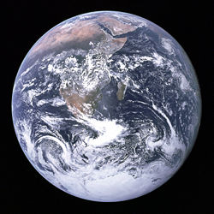
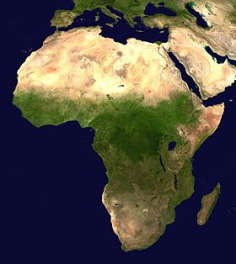
Châu Phi nhìn từ vũ trụ
Châu Phi nhìn từ vệ tinh

Slide 6
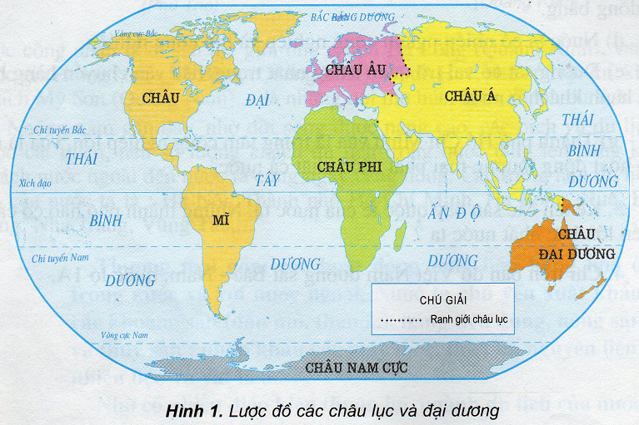
Thứ Ba, ngày 12 tháng 03 năm 2024
Địa lí: Bài 23: Châu Phi
1. Vị trí địa lí, giới hạn

Slide 7
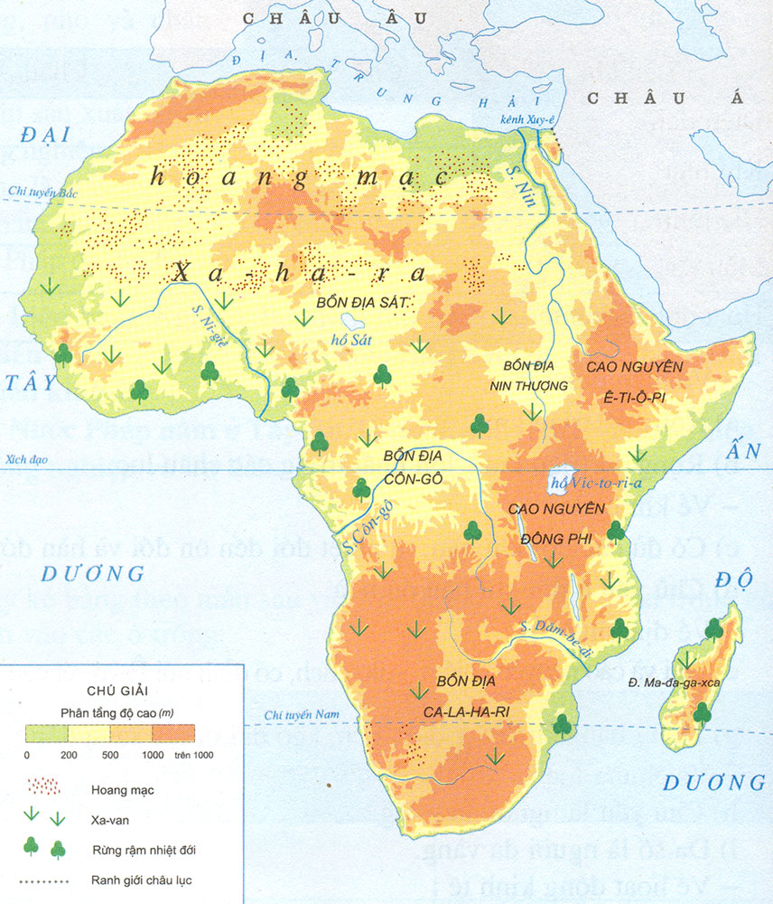

Châu Âu
Địa Trung Hải
Châu Á
Đại
Tây
Dương
Châu Phi
Biển Đỏ
ẤN
ĐỘ
DƯƠNG
Châu Phi giáp với các châu lục và đại dương nào?

Slide 8
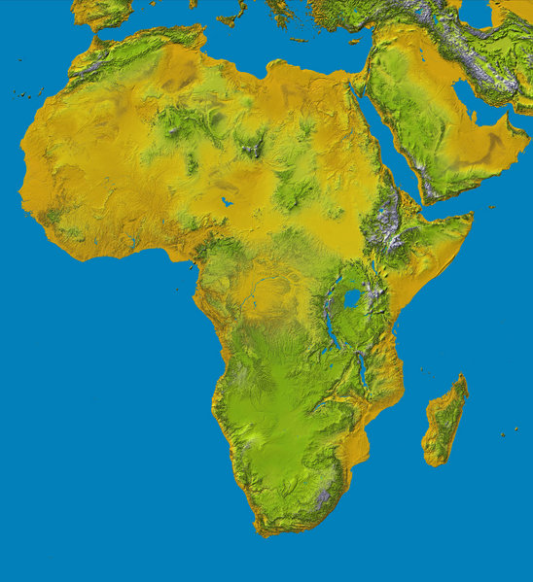
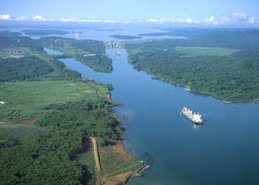

CHÂU ÂU
ĐỊA TRUNG HẢI
CHÂU Á
BIỂN ĐỎ
CHÂU PHI
KÊNH ĐÀO
XUY -Ê
ĐẠI TÂY DƯƠNG
ÂN ĐỘ DƯƠNG

Slide 9
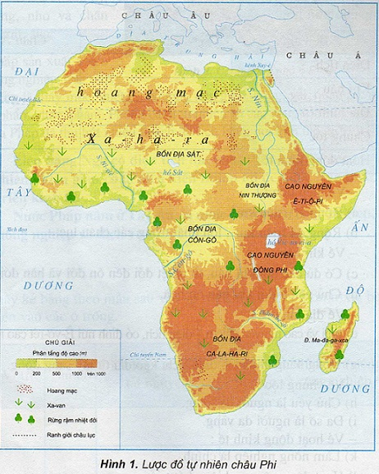
Quan sát lược đồ H1 sgk T116, thảo luận nội dung câu hỏi sau:
Câu 1: Địa hình Châu Phi có đặc điểm gì?
Câu 2: Tìm và đọc tên các bồn địa và cao nguyên ở Châu Phi
Câu 3 : Tìm và đọc tên các sông và hồ lớn ở Châu Phi.
S Nin
S. Ni-giª
Hå s¸t
Hå Vic-to-ri-a
S. C«n-g«
S. D¨m-be-di
Thảo luận nhóm 2

Slide 10
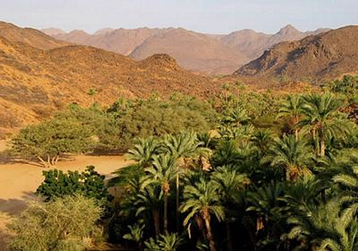
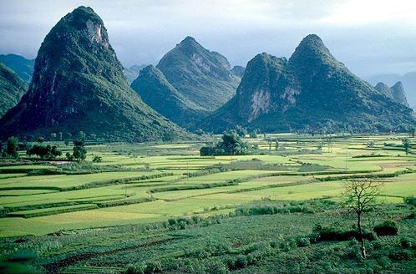
Cao nguyên
Bồn địa

Slide 11
Câu 2 : Đọc tên các bồn địa và cao nguyên ở Châu Phi
Bồn địa
Nin Thượng
Bồn địa Sát
Cao nguyên
Ê-ti-ô-pi
Bồn địa
Côn-gô
Cao nguyên Đông Phi
Bồn địa Ca-la-ha-ri

Slide 12
Câu 3. Tìm và đọc tên các con sông và hồ lớn ở Châu Phi?
Sông Nin
Hồ Sát
Sông
Ni-giê
Hồ Vic-to-ri-a
Sông Dăm-be-di
Sông
Côn-gô

Slide 13
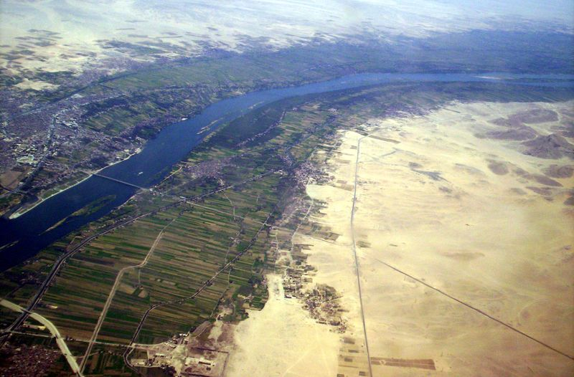
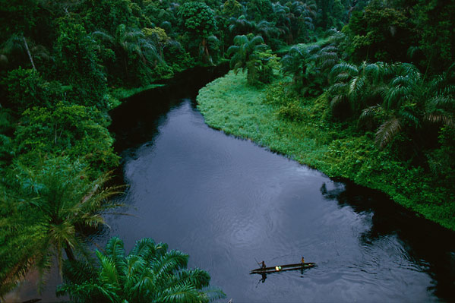
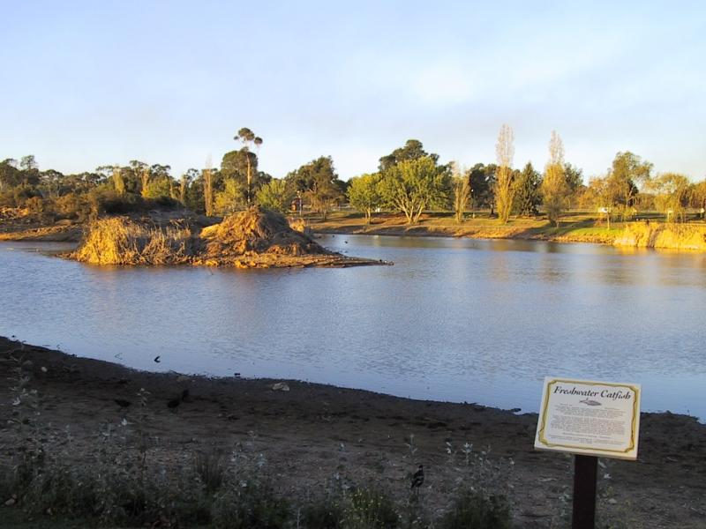
Sông Nin
Sông Côn-gô
Hồ Vic-to-ri-a

Slide 14
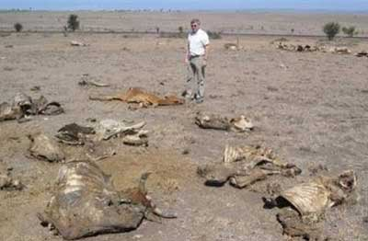



Tại sao châu Phi có khí hậu khô và nóng?

Slide 15
Hàn đới
Ôn đới
Nhiệt đới
Ôn đới
Hàn đới

Slide 16
CHÂU PHI
Nằm trong vòng đai nhiệt đới
Diện tích rộng lớn
Không có biển ăn sâu vào đất liền
KHÍ HẬU NÓNG, KHÔ VÀO BẬC NHẤT
THẾ GIỚI
Vì sao Châu Phi lại có khí hậu nóng, khô vào bậc nhất thế giới?

Slide 17
Câu 2 Hãy tìm vị trí của hoang mạc Xa-ha-ra trên lược đồ hình 1?

Slide 19
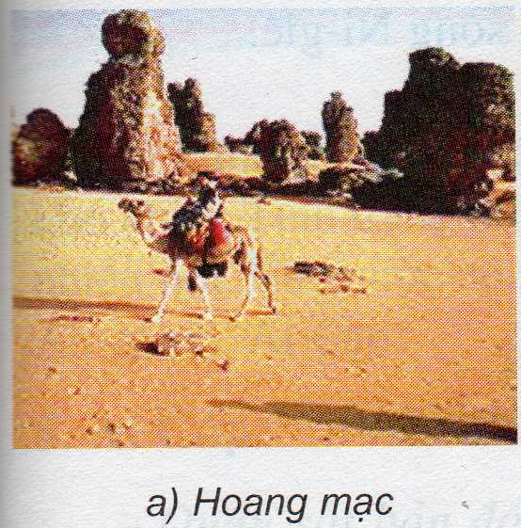
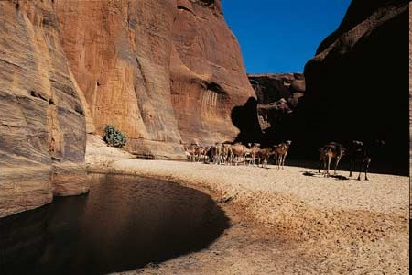
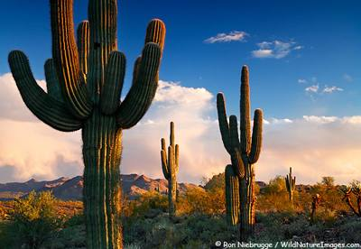
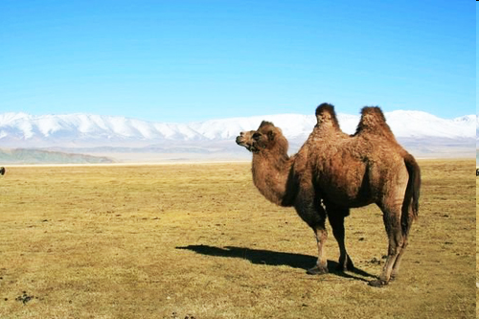

Slide 20
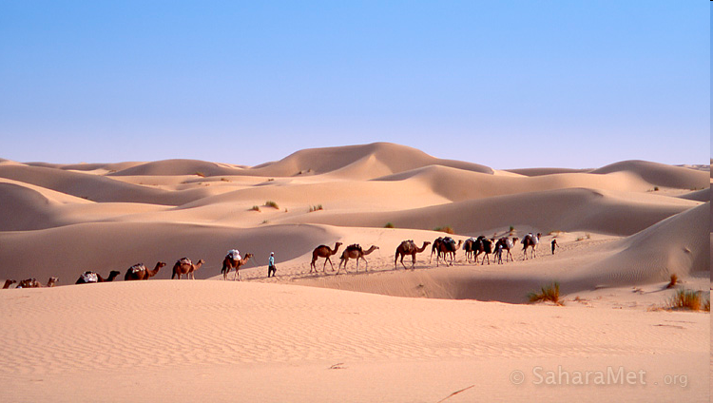
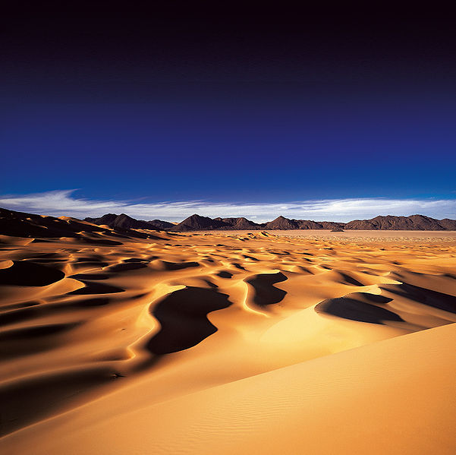

Hoang mạc Xa-ha-ra
Diện tích 9 triệu km², hoang mạc chạy
dài 5000 km từ đông sang tây Phi.
Trên hoang mạc mênh mông này, chỉ có khoảng 200.000 km² là những ốc đảo phì nhiêu có trồng cây chà là và một vài loài cây ăn trái.

Slide 21
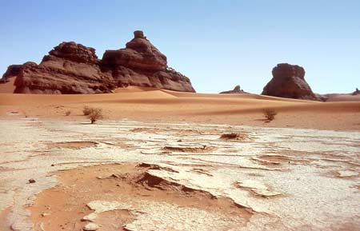
Hoang mạc Xa-ha-ra lớn nhất thế giới, khắp nơi chỉ thấy những bãi đá khô khốc

Slide 22
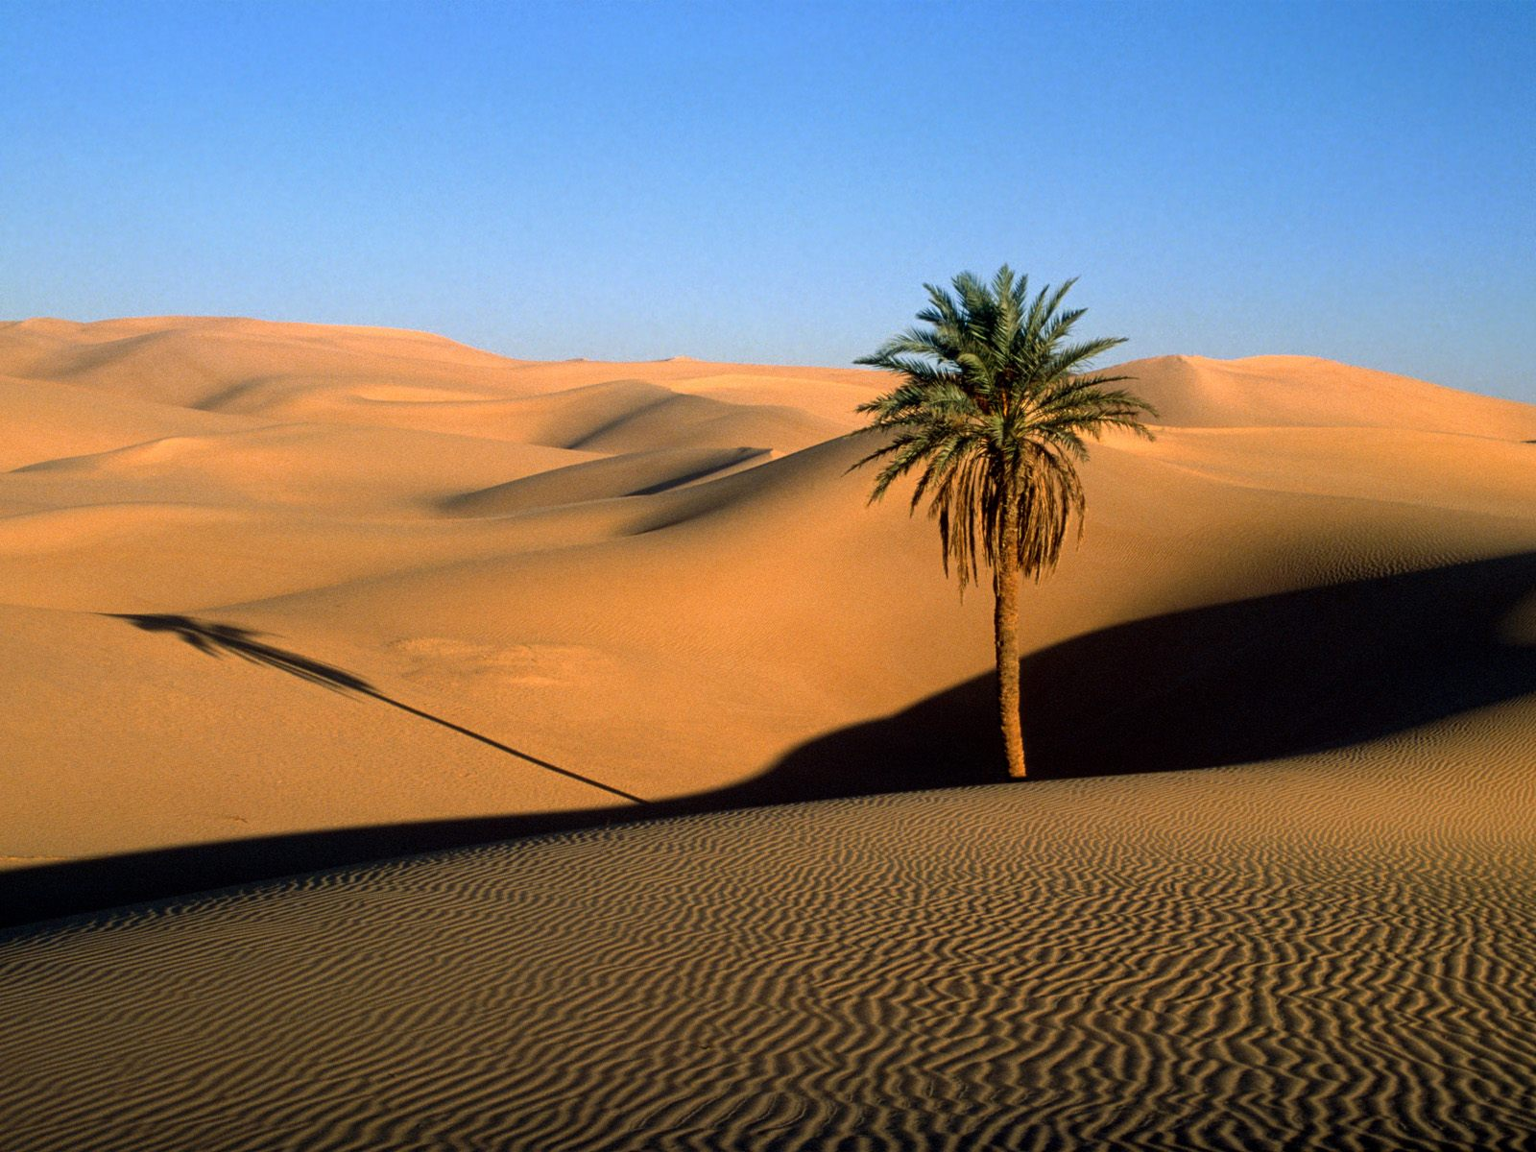
và những biển cát mênh mông

Slide 23
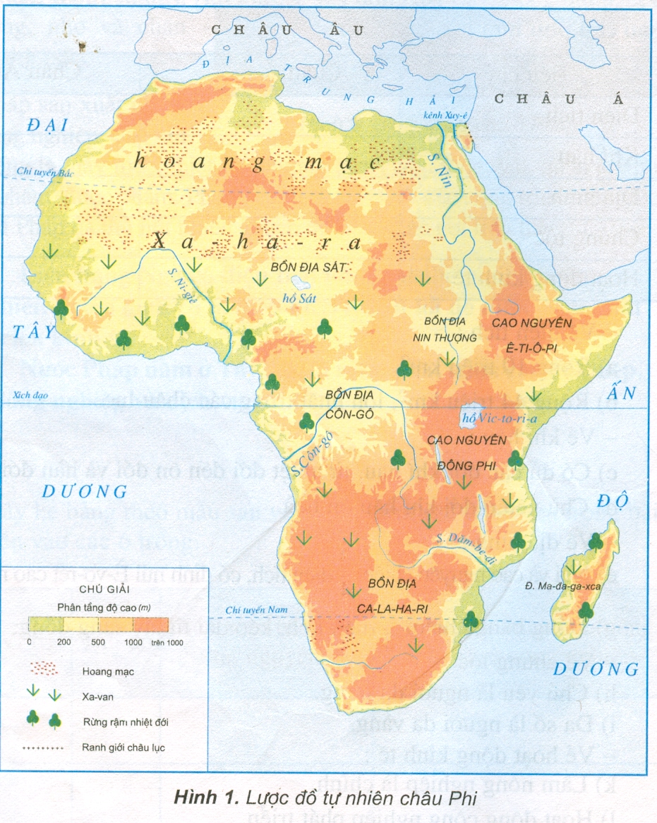


Tìm và chỉ vùng rừng rậm nhiệt đới và Xa-van của châu Phi.
BIEÅN ÑOÛ

Slide 24
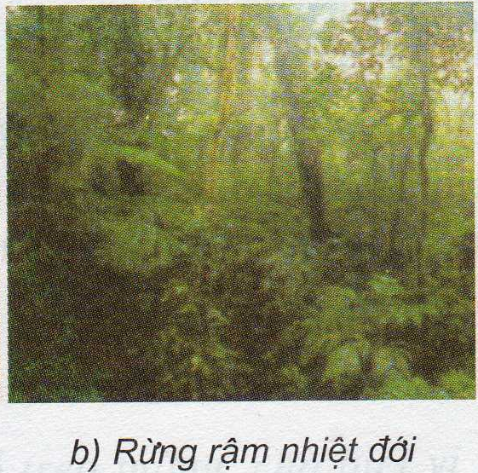
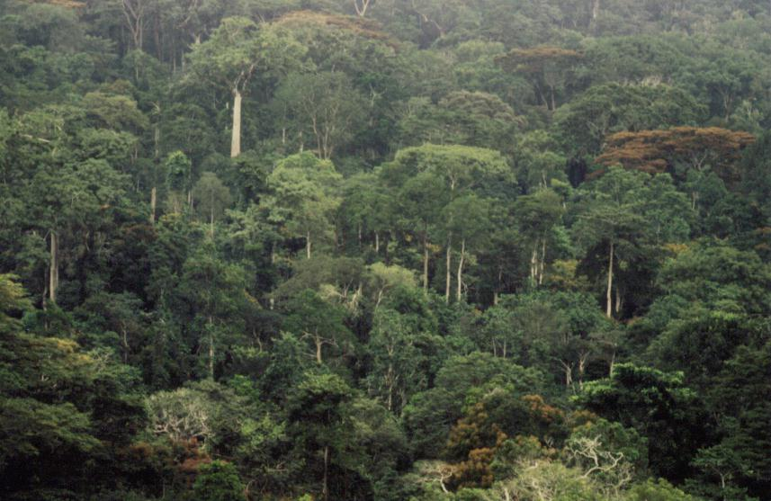
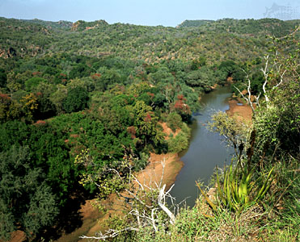

Slide 25
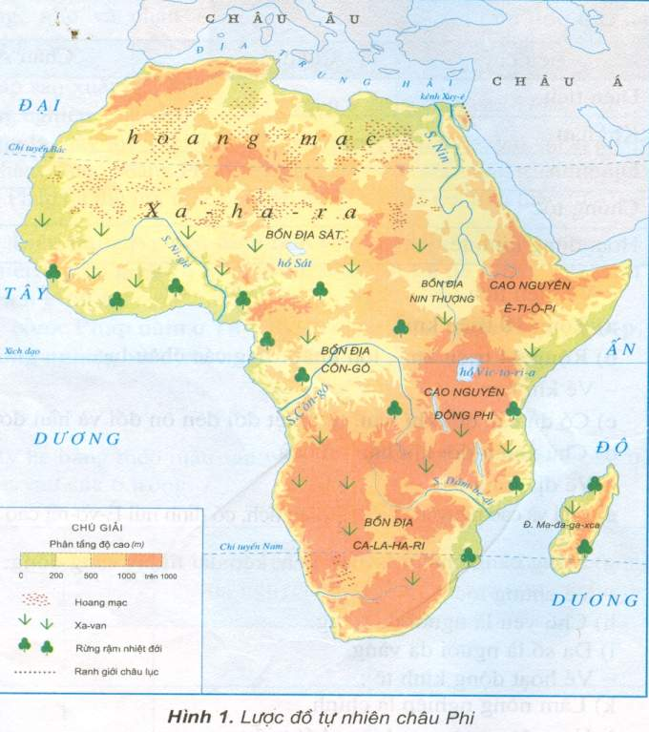
Tìm và chỉ vùng rừng rậm nhiệt đới và Xa- van của châu Phi.

Slide 26
Xa-van
Khí hậu có hai mùa: mùa mưa và mùa khô.
Thực vật chủ yếu là cỏ
Nhiều động vật ăn cỏ và ăn thịt như: hươu cao cổ, ngựa vằn, voi, sư tử, báo …
Vì sao ở Xa-van có nhiều động vật ăn cỏ và ăn thịt như: hươu cao cổ, ngựa vằn, voi, sư tử, báo … ?

Slide 27
Thứ Ba, ngày 12 tháng 03 năm 2024
Địa lí :
Bài 23: Châu Phi
1: Vị trí địa lí, giới hạn.
2: Đặc điểm tự nhiên.
a) Địa hình
b) Khí hậu và cảnh quan thiên nhiên
Ghi nhớ:
Châu Phi ở phía nam Châu Âu và phía tây nam Châu Á, có đường Xích đạo đi ngang qua giữa châu lục.
Châu Phi có khí hậu nóng và khô bậc nhất thế giới, đại bộ phận lãnh thổ là hoang mạc và Xa-van. Xa-ha-ra là hoang mạc nhiệt đới lớn nhất thế giới.

Slide 28


Bài 23: Châu Phi
3. HOẠT ĐỘNG ỨNG DỤNG, TRẢI NGHIỆM
Châu lục | Diện tích (Triệu km²) | Dân số (Năm 2004) | Dân số (3/2024) | Chiếm % dân số Thế giới khoảng
Châu Á | 44 | 3875 | 4 775 | 56 %
Châu Mĩ | 42 | 876 | 1 491 | 17,5%
Châu Phi | 30 | 884 | 1 484 | 17,3 %
Châu Âu | 10 | 728 | 742 | 8,7 %
Châu Đại Dương | 9 | 33 | 46 | 0,5%
Châu Nam cực | 14
BẢNG SỐ LIỆU VỀ DIỆN TÍCH VÀ DÂN SỐ CÁC CHÂU LỤC

Slide 29
Chào tạm biệt

